Slide 1


课时19：项目实战之移动端的店铺切换

Slide 2

目录
移动端的店铺选择切换介绍
实现移动端店铺的切换步骤
CONTENT

Slide 3
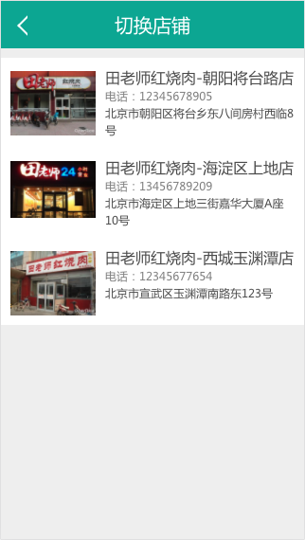
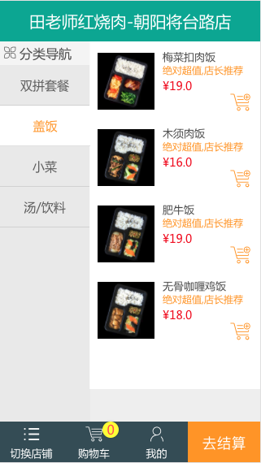
移动端的店铺选择切换介绍

Slide 4
实现移动端店铺的切换步骤
编辑视图文件index.py ，
配置店铺选择切换路由信息
编辑店铺选择模板文件：

Slide 5
小结
通过本节学习我们完成了移动端点餐应用项目的店铺选择切换操作。

Slide 6
Next：课时20《项目实战之移动端菜品展示》

Slide 7



